Slide 1






















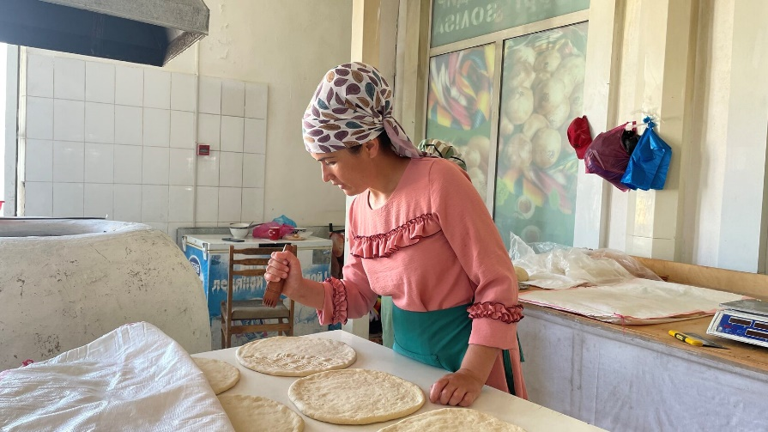













ЧИЛОНЗОР ТУМАНИ “ КАТТА ЧИЛОНЗОР-3” МАҲАЛЛАСИДА
АҲОЛИ БАНДЛИГИНИ ТАЪМИНЛАШ ВА ДАРОМАДЛАРИНИ ОШИРИШ
БИРИКТИРИЛГАН БАНК
Маҳалла банкири
Рашидов Наврўз Ўткир ўғли
Ёрдамчи агент
Мусулмонов Шавкат Хикматулла ўгли
Тадбиркорлик Ишсизлик Камбағаллик
144 та
“ТуронБанк”АТБ Тошкент шахар Чилонзор БХO
Аҳоли сони
Хонадон сони
140 та
4 та 2 та
58 та 70 та
Вилоятдан
Мавжуд бўш иш ўринлари
0 та
8 277 2 668
01.01.2026 01.05.2026
1,1 баробар
келган банд аҳоли
75 нафар
нафар
та
01.01.2026 01.05.2026 01.01.2026 01.05.2026
Ўсиш: 1,1 баробар Ўсиш: 2 баробар
Тадбиркорлик дастурлари доирасида ажратилган кредитлар
01.05.2025 ҳолатига
01.05.2026 ҳолатига
Амалга оширилган
Микролойиҳалар
Микролойиҳа сони
Янги иш ўринлари
176,4 млн сўм
51,3
3 та
7 та
баробар
0,0
“ Texno hudud ” MCHJ
“OGABEK-226” MCHJ
млн.
млн.
млн.
ПҚ-39
ПҚ-7
1,3
ПҚ-12
50,0
Xизмат кўрсатиш
савдо қилиш
сўм
сўм
сўм
Банк
кредити 100 млн.сўм
Банк
кредити 50 млн.сўм
Банд аҳоли 2 нафар
аҳоли 2 нафар
Банд
млн.
5 нафар
10 сўм
100 сўм
Ажратилган маблағ
млн.
Банд бўлган аҳоли
2 нафар
Ажратилган маблағ
Банд бўлган аҳоли
ЙИЛ ЯКУНИГА ҚАДАР КУТИЛАЁТГАН НАТИЖАЛАР
БАНДЛИКНИ ТАЪМИНЛАШ ҚЎШИМЧА ДАРОМАД ТАДБИРКОРЛАР СОНИ
МИКРОЛОЙИҲАЛАР
300,9
АЖРАТИЛАДИГАН КРЕДИТ
ЯНГИ БЎШ ИШ ЎРНИ
10 ТА
млн.
252 НАФАР
8 ТА ОИЛА 200 ТА
10 ТА
сўм

